Slide 1

PROYECTO DE ANÁLISIS DE DATOS · POWER BI
Dashboard de Soporte IT
Análisis de 1,809 tickets de mesa de ayuda: desde la limpieza de datos
hasta un dashboard interactivo con KPIs de SLA y satisfacción.
Alberto · Data Analyst | Python · SQL · Power BI · Tableau

Slide 2



Contexto y objetivo
Una mesa de ayuda de TI recibe tickets de 8 áreas del negocio, pero no existía visibilidad sobre volúmenes, cumplimiento de SLA ni satisfacción de los usuarios.
Objetivo
Preguntas de negocio
Herramientas
Construir un dashboard ejecutivo en Power BI que centralice el estado de la operación de soporte.
¿Cumplimos los SLA? ¿Qué categorías y áreas generan más tickets? ¿Cómo evoluciona el volumen mes a mes?
Excel como fuente, Power Query para limpieza, DAX para medidas y Power BI Desktop para visualización.

Slide 3

El dataset
Archivo Excel con 5 tablas relacionadas — un modelo típico de mesa de ayuda.
1,809
tickets registrados (año 2025)
Tablas del modelo
17
columnas por ticket
Tickets — hechos: fechas, SLA, satisfacción
Agentes — equipo, experiencia y sede
Áreas — catálogo de áreas solicitantes
Prioridades_SLA — horas objetivo por prioridad
Categorías — clasificación de incidentes
12
agentes en 3 sedes
8
áreas solicitantes

Slide 4

Limpieza y transformación en Power Query
Los datos crudos venían con problemas reales de calidad que había que resolver antes de modelar:
Texto inconsistente
Valores duplicados de concepto
“conectividad”, “CONECTIVIDAD” y “Conectividad” como categorías distintas. Se normalizó con mayúsculas/minúsculas y Trim.
“Acceso y permisos” vs “Accesos y permisos”, “RRHH” vs “Recursos Humanos”, “Teams” vs “Microsoft Teams”. Se unificaron con reemplazo de valores.
Nulos con significado
Tipos de datos
Tickets abiertos sin fecha de cierre ni horas de resolución. Se conservaron y se manejaron en las medidas DAX.
Fechas y horas como texto; se tipificaron para habilitar la inteligencia de tiempo y el eje mensual.

Slide 5


Modelado y medidas DAX
Modelo en estrella
1,809
342
La tabla de hechos Tickets se relaciona con las dimensiones Agentes, Áreas, Categorías y Prioridades_SLA mediante relaciones 1:N, lo que habilita segmentadores por prioridad y por agente en el reporte.
Total Tickets
Tickets abiertos
1,467
48.40 %
KPIs calculados
Tickets cerrados
Ratio de SLA
Medidas con CALCULATE, DIVIDE y AVERAGE para contar tickets por estado, calcular el % de cumplimiento de SLA y promediar la calificación de los usuarios.
3.66 / 5
Calificación media

Slide 6
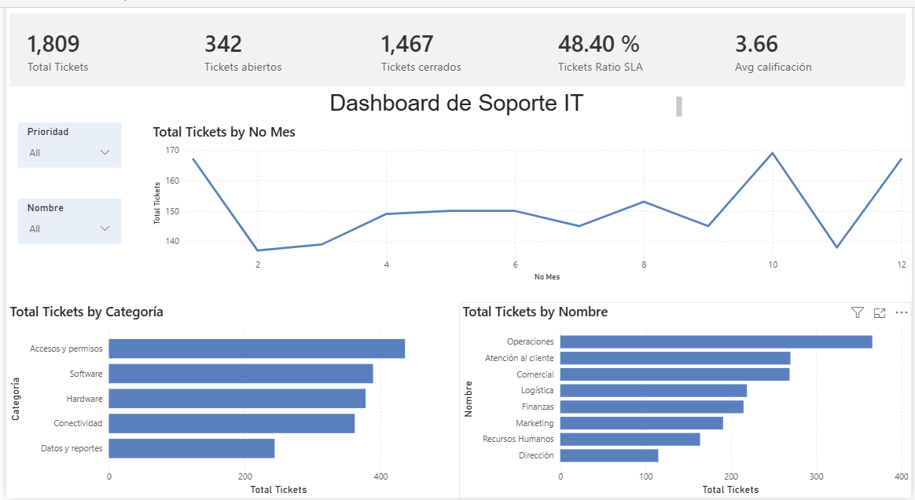
El dashboard
Una sola página, interactiva, con segmentadores por prioridad y por agente.

Slide 7




Insights clave
El SLA es el punto crítico
Solo el 48.4% de los tickets cerrados cumplió su tiempo objetivo. La resolución promedio (62 h) supera con frecuencia las metas de 24–48 h de las prioridades alta y media.
Operaciones concentra la demanda
Con 366 tickets es el área que más solicita soporte, seguida de Atención al cliente y Comercial (269 c/u). Dirección es la de menor volumen.
Cuatro categorías dominan
Software, Hardware, Conectividad y Accesos y permisos generan ~80% del volumen; “Datos y reportes” es la menor pero con potencial de automatización.
Satisfacción con margen de mejora
Calificación media de 3.66/5. El volumen mensual es estable (137–169 tickets), con picos en enero, octubre y diciembre.

Slide 8



Conclusiones y próximos pasos
El proyecto demuestra el ciclo completo de un análisis: datos crudos → limpieza → modelo → KPIs → decisiones.
Recomendación al negocio
Mejoras al reporte
Siguientes iteraciones
Priorizar la revisión del proceso de resolución: reforzar el Nivel 1 en categorías de alto volumen para levantar el SLA por encima del 70%.
Agregar análisis por agente y sede, tendencia de SLA mensual, y un tooltip con horas de resolución vs. objetivo.
Conectar la fuente a una base SQL, programar actualización automática y publicar en el servicio de Power BI.
Alberto — Data Analyst devlearnsal.github.io/Data-Analyst-Portfolio

